Slide 1
Hier is ruimte voor een titel
over meerdere regels
Subtitel over één regel, bijvoorbeeld naam van de spreker
01-01-2020

Slide 2
Omschrijving item 1 1
  Subonderwerp 1
  Subonderwerp 1
Omschrijving item 2 2
  Subonderwerp 2
  Subonderwerp 2
Omschrijving item 1 3
  Subonderwerp 3
  Subonderwerp 3
Omschrijving item 1 4
  Subonderwerp 4
  Subonderwerp 4

Slide 3
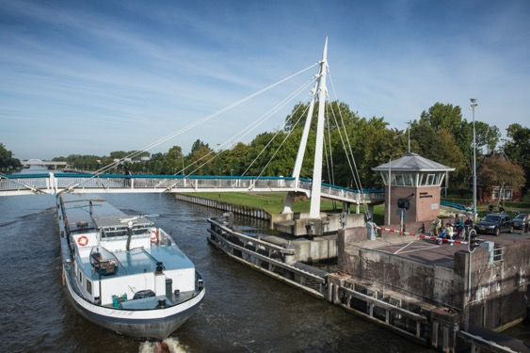
Over Platform WOW
Platform WOW zorgt ervoor dat collega’s uit verschillende organisaties elkaar ontmoeten en van elkaar leren
WOW doet dit o.a. door bijeenkomsten te organiseren, on- en offline
Wil je jouw samenwerking met andere beheerders verder brengen? Neem dan contact op via platformwow.nl/contact
Gezamenlijke opgave

Slide 4
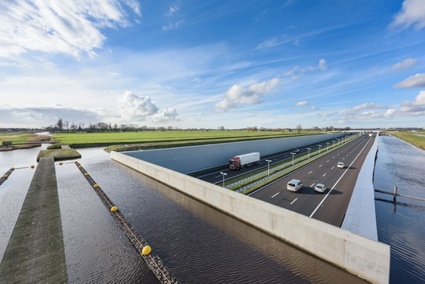
Over Platform WOW
Gezamenlijke opgave
Platform WOW zorgt ervoor dat collega’s uit verschillende organisaties elkaar ontmoeten en van elkaar leren
WOW doet dit o.a. door bijeenkomsten te organiseren, on- en offline
Wil je jouw samenwerking met andere beheerders verder brengen? Neem dan contact op via platformwow.nl/contact

Slide 6
Omschrijving van deze foto

Slide 7
Omschrijving van deze foto

Slide 8
Omschrijving van deze foto

Slide 9
Omschrijving van deze foto

Slide 10
Omschrijving van deze foto

Slide 11
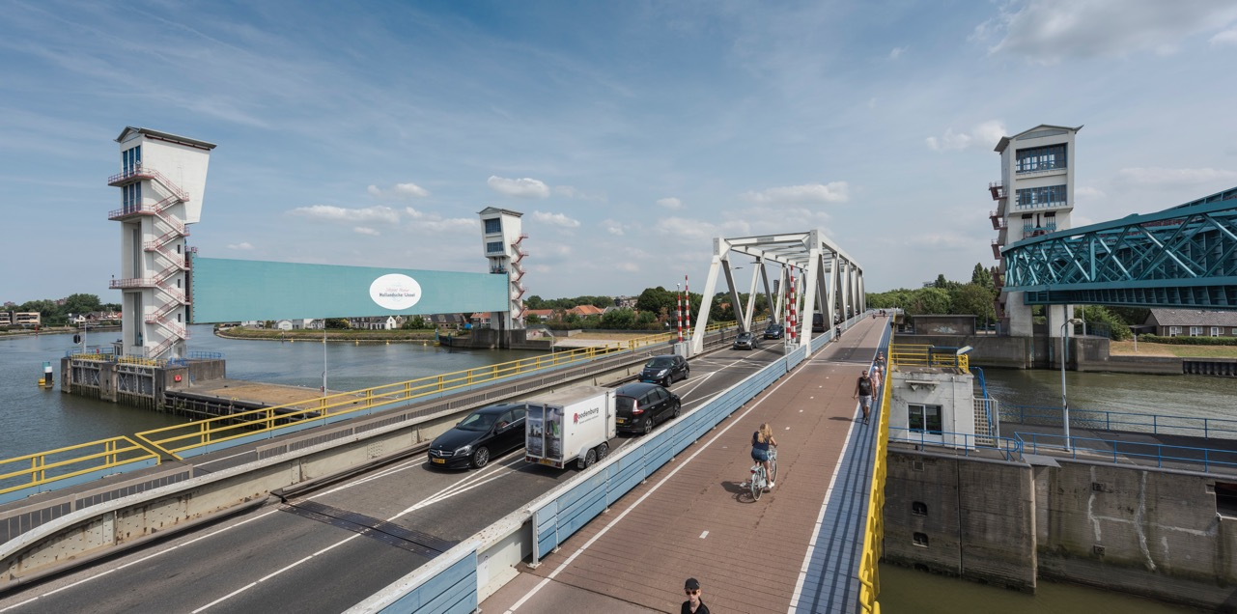
“ Ruimte voor een mooie
quote over twee regels”
Naam Achternaam - functie

